Slide 1
信息安全数学基础
信息与软件工程学院
电子科技大学

Slide 2
第一章 整数
第一节 整数概念和基本性质
第二节 整数中的算法
第三节 素数与算术基本定理
第四节 整数的表示
第五节 多精度数的运算

Slide 3
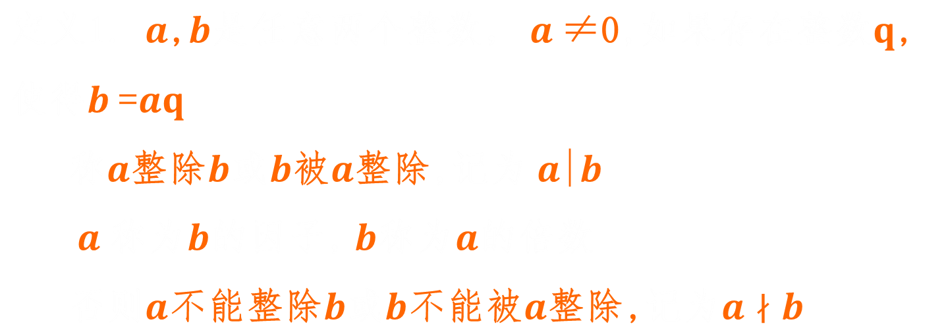
第一节 整数概念和基本性质
Notes:
哥德巴赫猜想（1+1）：每个不小于6的偶数都是两个素数（只能被1和它本身整除的数）之和。

Slide 4
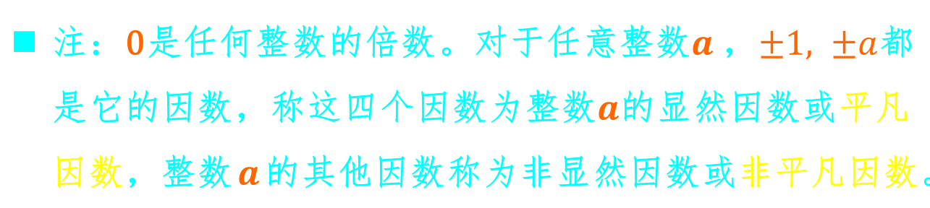
例 1.1.1
（1）28=4×7 ，因此4|28，7|28，4和7为28的因数，28为4和7的倍数。
（2）-3|18，因为 18=（-3） × （-6）。
（3）173|0。

Slide 5
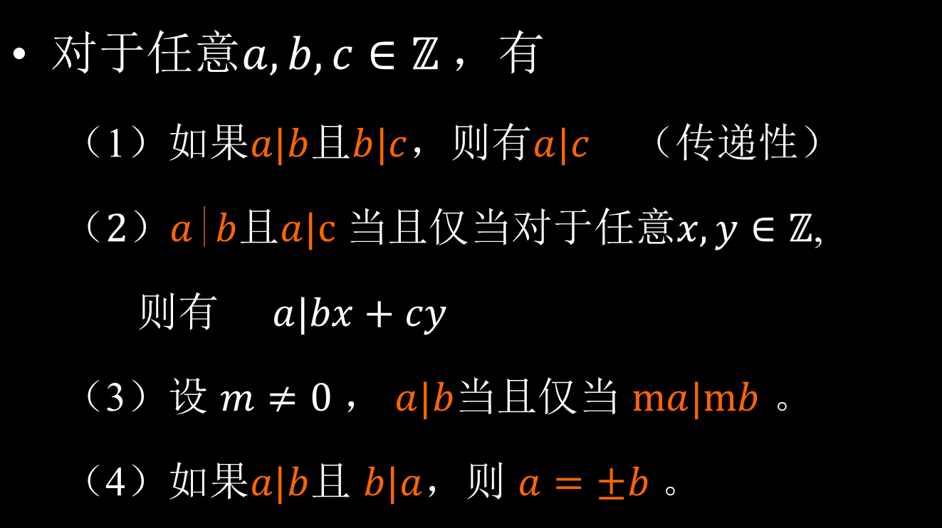
定理1.1.1 整除的性质

Slide 6


Slide 7
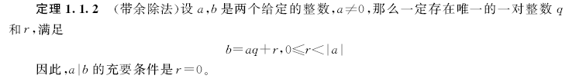
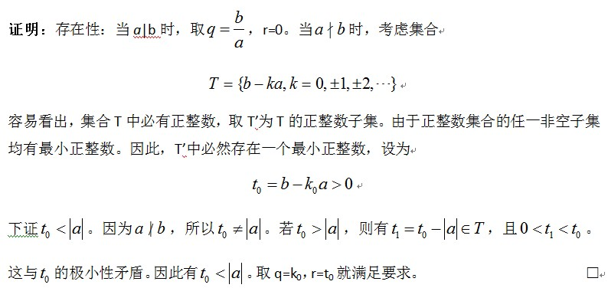

Slide 8
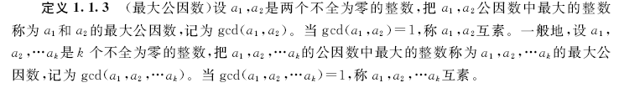

Notes:
最大公因数：greatest common divisor

Slide 9
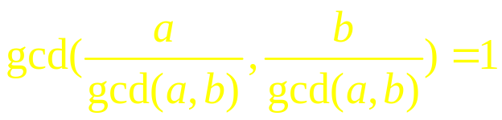
最大公因数的性质（定理1.1.3）
对任意整数a，b，c有
  gcd(a,b)=gcd(b,a)=gcd(-a,b)=gcd(a,-b)
  若a|b，则gcd(a,b)=a
  若c|a且c|b，则c|gcd(a,b)
  对于任意两个整数x，y，必有gcd(a,b)|ax+by
  若a=bq+c，q是一个整数，则有gcd(a,b)=gcd(b,c)
  若gcd(a,c)=1，b|c，则gcd(a,b)=1
Notes:
注意：(3)令d=gcd(a,b), gcd(d,c)=t, 则 由 d=t d_1, c=t c_1 知 d_1和c_1互素; 记a=t a_1, b=t b_1 故d_1 c_1 |(a_1, b_1)。
因此，tc_1d_1=gc_1|(a,b)。故dc_1<=d. 因此，c_1=1. 故 c|d。
（4）定理1.1.1 （2）
（5）共有公因数
（6）反正法

Slide 10
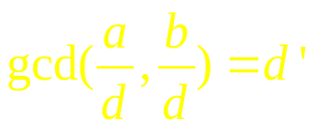
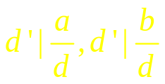


证明：
思路：紧扣定义和性质。
很显然 ，gcd(a,b)|(a-bq)=c，所以gcd(a,b)|gcd(b,c)；反之，根据性质3，gcd(b,c)|b，gcd(b,c)|c，因而gcd(b,c)|bq+c=a，所以， gcd(b,c)|gcd(a,b)。因此， gcd(a,b)=gcd(b,c)
设gcd(a,b)= d，则由d|b，b|c，可得d|c，又d|a，所以d|gcd(a,c)。由gcd(a,c)= 1，可得d = 1，即gcd(a,b)= 1。
设gcd(a,b)= d， ，由 ，可得
根据性质3可知 ，由此可得d’=1，结论得证。

Slide 11



Notes:
最小公倍数：least common multiple

Slide 12
1.2 整数中的算法
辗转相除法（欧几里得算法）
设a>b是两个整数， b ≠0，依次做带余除法
  a = bq₁ + r₁， 0 ≤ r₁ < |b|，
  b = r₁q₂ + r₂， 0 ≤ r₂ < r₁ ，
  ☹ ☹
  r_{k − 1} = r_{k}q_{k + 1} + r_{k + 1}，0 ≤ r_{k + 1} < r_{k} ，
  ☹ ☹
  r_{n − 2} = r_{n − 1}q_{n} + r_{n}， 0 ≤ r_{n} < r_{n-1} ，
  r_{n − 1} = r_{n}q_{n + 1} + r_{n+1}， r_{n+1}=0

Slide 13
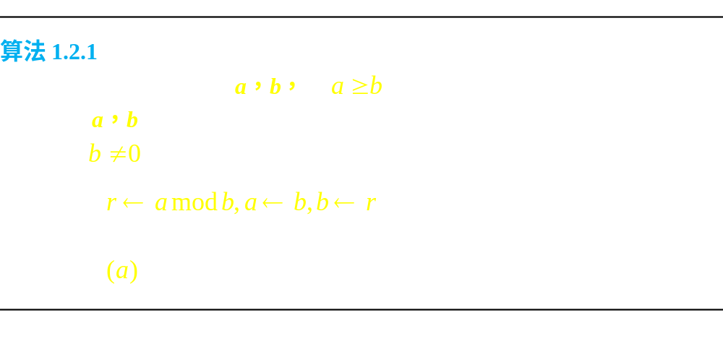
欧几里得算法

Slide 14
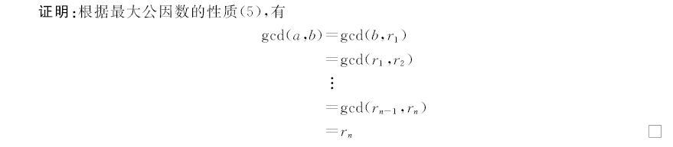
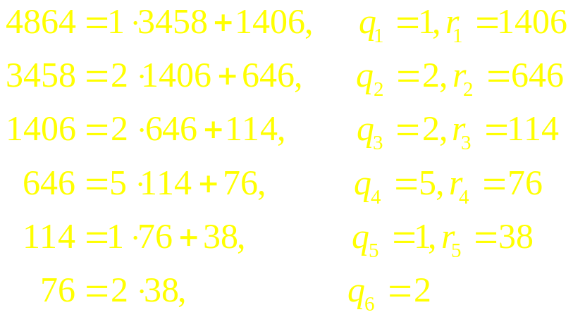
例1.2.1 计算 gcd(4864,3458)。
所以 gcd(4864,3458)= r₅ = 38。

Slide 15
注意：当a，b中有负整数时，可根据最大公因数的性质（1）可将其中的负整数转变为正整数来求其最大公因数。
例1.2.2 用辗转相除法求 gcd(-123, 17) 。
解：gcd(-123, 17)= gcd (123, 17)
做辗转相除法：
123 = 7⋅17 + 4，q₁ = 7，r₁ = 4，
17 = 4⋅4 + 1， q₂ = 4，r₂ = 1，
4 = 1⋅4 ， q₃ = 1
因此，gcd(123, 17) = r₂ = 1。

Slide 16
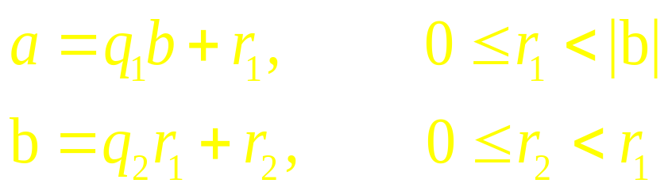
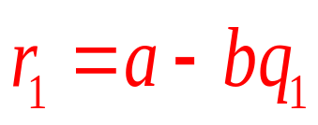
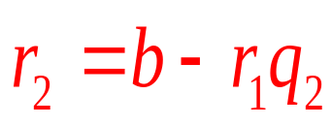
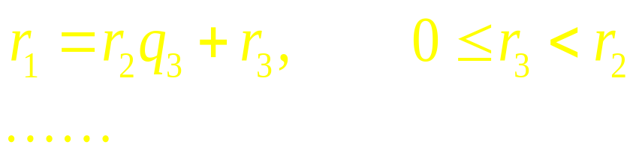
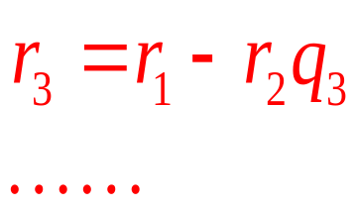
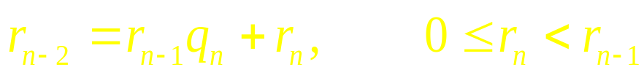
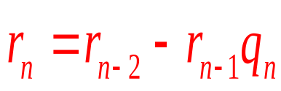
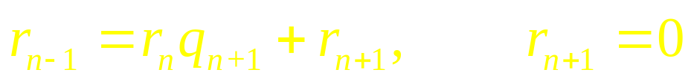
http://www.jwc.uestc.edu.cn/web/News!view.action?id=ff80808164c293aa0164c66800f50037
定理1.2.2 对于任意两个整数a，b，存在整数x，y使得
gcd（a，b）= xa + yb
有x, y 满足
gcd(a, b)=xa+yb

Slide 17
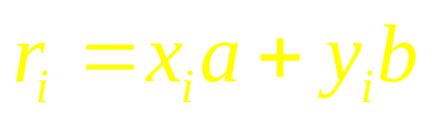
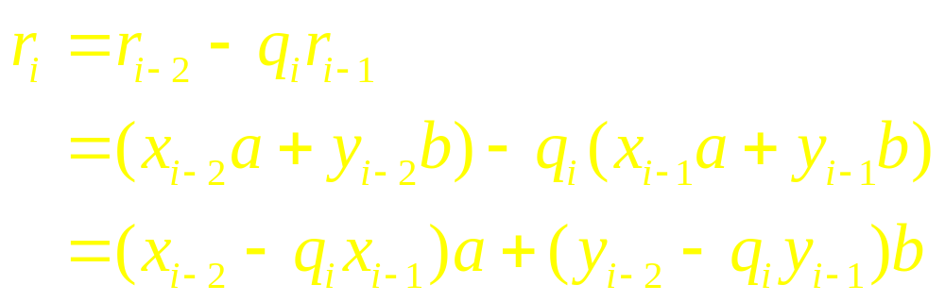
证明：根据辗转相除法，有
r₁ = a- bq₁，r₂ =b- r₁q₂= - q₂a + (1+ q₁ q₂)b.
一般地，对于任意一r_{i}，都存在两个整数 x_{i，}y_{i}，使
x_{i，}y_{i}可利用如下递推公式得到：
可见

Slide 18
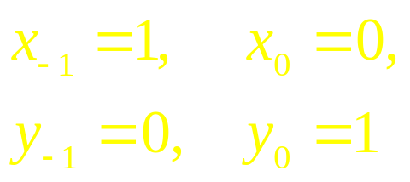
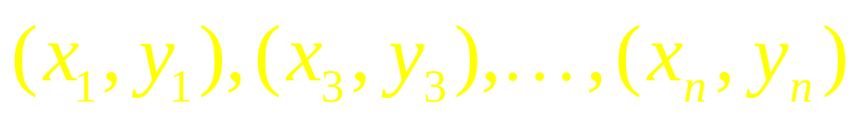
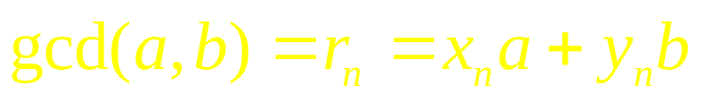
令
利用这几个初始值及递推关系式，就可依次计算出
最后得到

Slide 19
例 求整数x, y使得，gcd(17,26)=17x+26y。
26=17 1+9
17=9 1+8
9=8 1+1
8=1 8
1=9-8 1
=9-（17-9 1）
=9 2-17
=（26-17 1） 2-17
=26 2-17 3

Slide 20
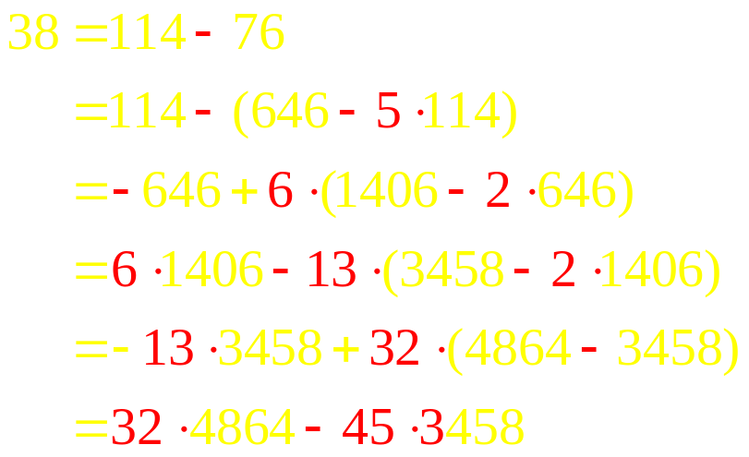
例1.2.3 求整数x，y，使gcd（4864，3458）=4864x+3458y。
解：根据例1.2.1，有

Slide 21
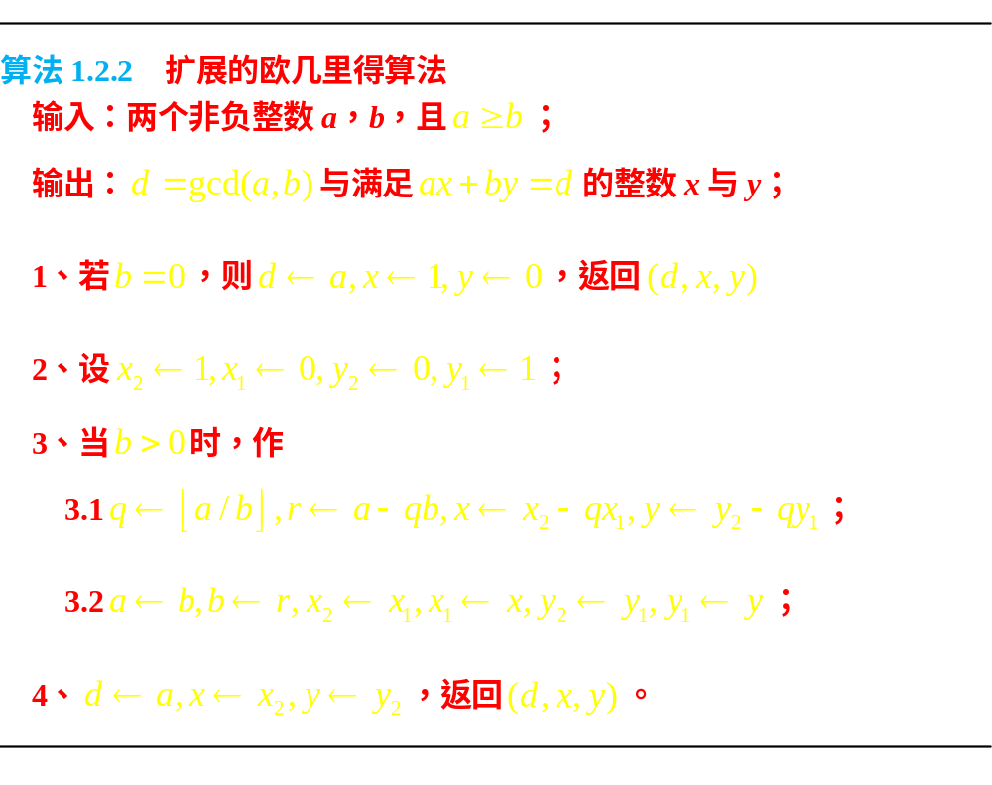
扩展的欧几里得算法
Notes:
X2就是x-1; x1就是x0

Slide 22
定理1.2.3 设a，b是两个不全为0的整数，则gcd（a，b）=1当且仅当存在整数u，v使得
ua+vb=1

Slide 23
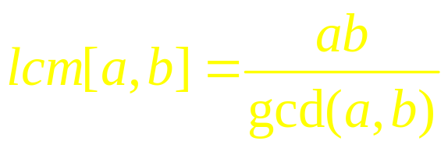
推论1.2.1 设a，b，c为不等于0的整数，
若c|ab，gcd（a，c）=1，则c|b；
若a|c，b|c且gcd（a，b）=1，则ab|c；
若gcd（a，c）=1，gcd（b，c）=1，则gcd（ab，c）=1。
推论1.2.2 设a，b是两个正整数，
若a，b互素，则lcm[a，b]=ab。

Slide 24
推论1.2.1 设a，b，c为不等于0的整数，
若c|ab，gcd（a，c）=1，则c|b；
证明：（1）因为gcd（a，c）=1，根据定理1.2.3存在整数u，v，使得
ua+vc=1
两边同时乘以b可得
uab+vcb=b
由于c| uab+vcb，因此c|b。

Slide 25
② 若a|c，b|c且gcd（a，b）=1，则ab|c；
证明：由gcd（a，b）=1 可知存在整数u，v使得
ua+vb=1
两边同时乘以c，可得
uac+vbc=c
由于a|c，b|c，所以ab|uac，ab|vbc。因此有ab|c。
③ 若gcd（a，c）=1，gcd（b，c）=1，则gcd（ab，c）=1。
证明：根据定理1.2.2 ，存在整数s，t使得
sa+tc=1
同理，存在整数u，v，使得
ub+vc=1
于是有
（sa + tc）（ ub + vc）=（su）ab + （sva + tub + tvc）c = 1
根据定理1.2.3有gcd（ab，c）=1。

Slide 26
推论1.2.2 设a，b是两个正整数，
若a，b互素，则lcm[a，b]=ab。
证明：（1）显然ab是a，b的公倍数。
设m为a，b的任意公倍数即a|m，b|m。存在整数k使得m=ak。由b|m，可知b|ak，又a，b互素，由推论1.2.1可知b|k。因此存在整数t使得k=bt，所以m=abt。故ab|m。由此可知ab是a，b的公倍数中的最小正整数，即lcm[a，b]=ab。

Slide 27
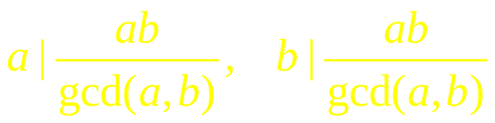
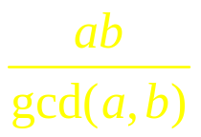







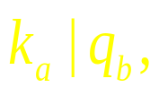
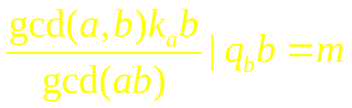

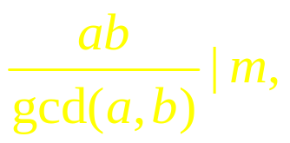

（2）显然
所以 是a，b的公倍数。
设
由定理1.1.3可知
设m为a，b的任意公倍数即a|m，b|m。存在整数
使得
，于是
因此有
。由于
，于是有
即
这表明
是a，b的最小公倍数。

Slide 28

1.3 素数与算术基本定理

Slide 29
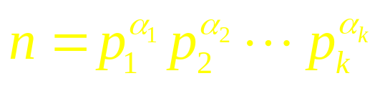


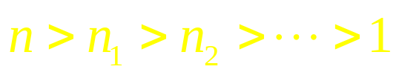
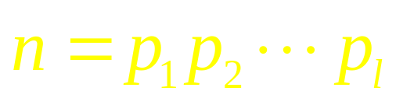
定理1.3.2 （算术基本定理）
任一不为1的非零正整数n均可惟一地表示为
其中
是正整数。上式称为n的标准分解式。
证明：（存在性）若n是素数，定理显然成立。
若n不是素数，设 p₁是n的最小非平凡正因数，则 p₁是素数，因为 p₁的非平凡正因数也是n的非平凡正因数，所以 p₁没有非平凡正因数。设 n= p₁ n₁（1<n₁<n ）。对 n₁重复上述推理，可得设 n= p₁ n₁= p₁ p₂ n₂（ p₂是素数， 1<n₂<n₁）。以此类推，得
，其步骤不超过，最后必有
将上式中相同素数合并为素数的方幂，并按定理要求排列，就得到了分解的存在性。

Slide 30












（惟一性）设n可分解为
其中
都是素数。
根据定理1.3.1，存在某个q_{i}满足
不妨设为 q₁
，因为
p₁和q₁都为素数，所以p₁=q₁
。类似地，可依次得到
因此有k = l。又若 则
上式左边被p₁整除，右边不能被p₁整除，矛盾，所以
不成立。同理
也不成立。故
。类似可证明
定理得证。

Slide 31
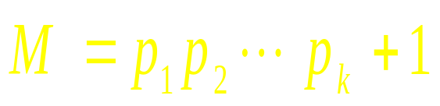
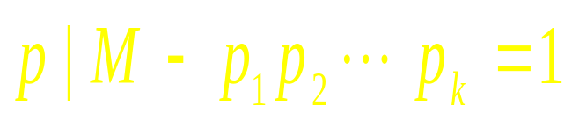
定理1.3.3 素数有无穷多个。
证 反证法：假设只有有限个素数，设为：p₁, p₂,…, p_{k}
M>p_{i}，M为合数，设最小素因子为p，p=p_{j}
矛盾！故有无穷多个素数。

Slide 32
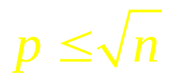
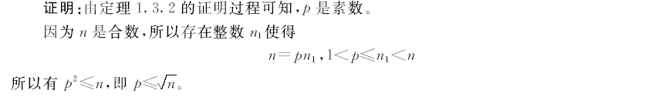
Eratosthenes（埃拉托色尼）筛法
定理1.3.4 设n是一个正合数，p是n的大于1的最小正
因数，则p是素数且 。

Slide 33
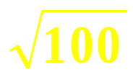
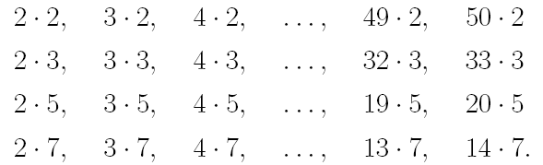
例1.3.1 求出100以内的所有素数。
解 小于等于
的所有素数：2，3，5，7，其倍数：

Slide 34
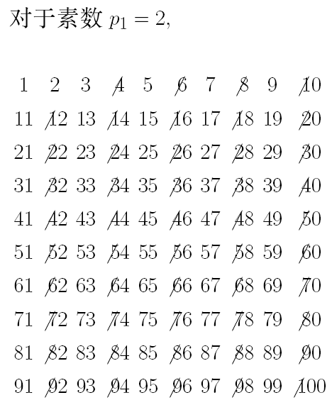
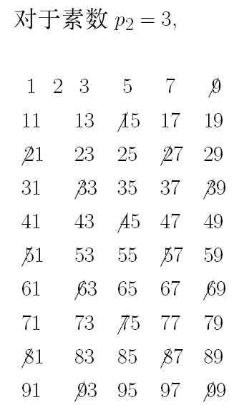

Slide 35
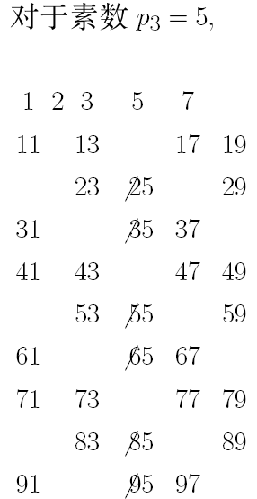
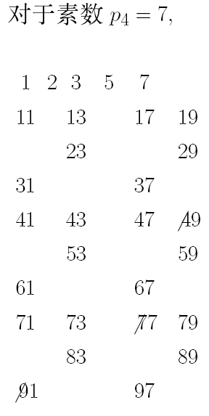
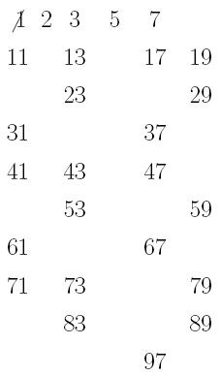
不超过100的素数：

Slide 36
Mersenne(梅森)素数
目前，寻找Mersenne素数主要采用计算机搜索的方法，
已发现的Mersenne素数有41个。

Slide 37


Fermat（费马）素数
最小的5个Fermat数为
都是素数。因此，Fermat猜测所有的Fermat数都是素数。
这个猜测并不正确。目前已经证明当n = 5，6，7，8，9，11，12，18，，23，36，38，73时， 均不是素数。

Slide 38

1.4 整数的表示
定理
证明：存在惟一这样的表达式。运用带余除法。

Slide 39
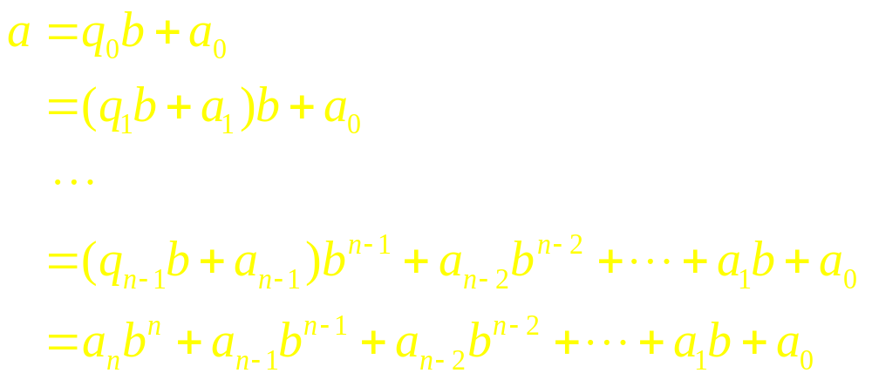
惟一性：反证法

Slide 40
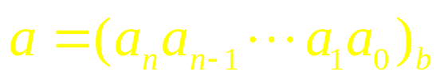

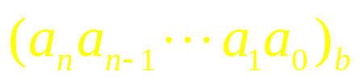
定义1.4.1 正整数a的以b为基的表示通常可写成
正整数 称为数字， 称a_{n}为最高位数字或者高阶数字， 称a₀为最低位数字或者低阶数字。
是a以b为基的表示， a_{n} ≠ 0，则称a的精度或者长度为 n+1。如果n=0 ，则称a为单精度整数，否则称为多精度整数。

Slide 41

b进制表示算法

Slide 42



1.5 多精度整数运算
b进制表示的两个整数加法过程：
为a，c的和。
（1）两个不同长度的整数做加减法，小的整数左边（也就是高阶位）补0。
（2）依次从右到左按十进制数加法方式将 a_{i}与c_{i} 相加：
若a_{i}+c_{i} <b，则d_{i}= a_{i}+c_{i}
若a_{i}+c_{i} ≥b，则d_{i}= a_{i}+c_{i}-b，并产生1位进位，这一位进位参与 a_{i+1}与c_{i+1}的运算。

Slide 43


Slide 44
多精度整数减法运算
b进制表示的两个整数减法过程：
为a，c的差。
（1）两个不同长度的整数做减法，小的整数左边（也就是高阶位）补0。
（2）依次从右到左按十进制数减法方式将 a_{i}与c_{i} 相减：
若a_{i}>c_{i} ，则d_{i}= a_{i}-c_{i}
若a_{i}<c_{i} ，则d_{i}= a_{i}-c_{i}+b，并产生1位借位，这一位借位参与 a_{i+1}与c_{i+1}的运算。

Slide 45


Slide 46




多精度整数乘法运算
b进制表示的两个整数减法过程：
为x，y的积。
（1）乘积 最多有 n+t+2位数字。
（2）可采用标准笔纸运算

Slide 47

多精度整数乘法运算

Slide 48











例 1.5.1利用算法1.5.3计算十进制数9274和847的乘积。
解：取
这样n=3，t=2
表1.5.1描述了算法1.5.3计算
的步骤。
 | c |  | u | v
0 0 1 2 | 0 2 5 | 0+28+0 0+49+2 1+14+5 | 2 5 1 | 8 1 9 | 0 0 0 | 0 0 0 | 0 0 0 | 0 0 0 | 0 0 9 | 0 1 1 | 8 8 8
3 | 1 | 0+63+1 | 6 | 4 | 0 | 0 | 6 | 4 | 9 | 1 | 8
1 0 1 2 | 0 1 3 | 1+16+0 9+28+1 4+8+3 | 1 3 1 | 7 8 5 | 0 0 0 | 0 0 0 | 6 6 6 | 4 4 5 | 9 8 8 | 7 7 7 | 8 8 8
3 | 1 | 6+36+1 | 4 | 3 | 0 | 4 | 3 | 5 | 8 | 7 | 8
2 0 1 2 | 0 4 6 | 8+32+0 5+56+4 3+16+6 | 4 6 2 | 0 5 5 | 0 0 0 | 4 4 4 | 3 3 5 | 5 5 5 | 0 0 0 | 7 7 7 | 8 8 8
3 | 2 | 4+72+2 | 7 | 8 | 7 | 8 | 5 | 5 | 0 | 7 | 8

Slide 49
计算十进制数9274和847的乘积如下：
9 2 7 4
× 8 4 7
6 4 9 1 8 第一行
3 7 0 9 6 第二行
7 4 1 9 2 第三行
7 8 5 5 0 7 8
表1.5.1的阴影部分分别对应于第一行，第一行+第二行，第一行+第二行+第三行。

Slide 50

多精度整数除法运算

Slide 51

第一章重点
整除概念及其相关性质
最大公因子和最小公倍式及其相关性质
求最大公因子的方法—欧几里德除法
素数基本定理
整数的标准分解式
整数的表示方法

Slide 52
作 业
P14： 1，2，3，5，6，7（2）（3）（4），
9，10，11，13（3），（5）
选做题
8，12，14

